Slide 1
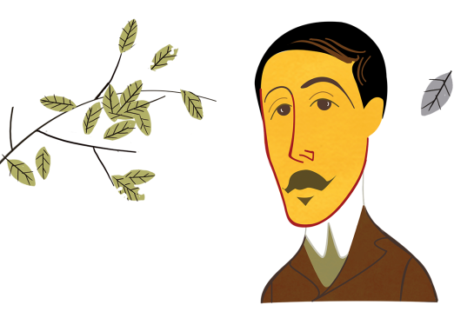
CESÁRIO VERDE SÍNTESE DA UNIDADE
Encontros – 11.º ano ▪ Noémia Jorge, Cecília Aguiar, Inês Ribeiros

Slide 2
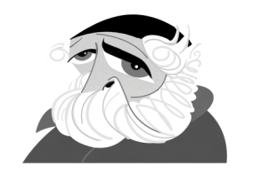
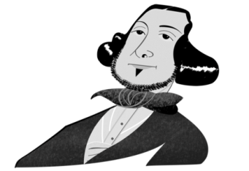
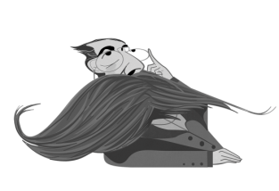
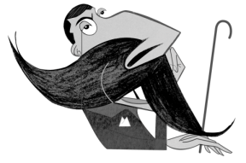
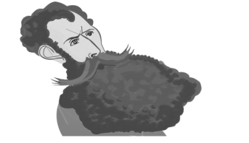
CESÁRIO VERDE: SÍNTESE DA UNIDADE
Friso cronológico
Séc. XVII BARROCO
Séc. XIX
ROMANTISMO
REALISMO
Cesário Verde (1855-1886)
Cânticos do Realismo
(O Livro de Cesário Verde)
1887

Slide 3
CESÁRIO VERDE: SÍNTESE DA UNIDADE
Representação da cidade e dos tipos sociais
Deambulação e imaginação: o observador acidental
Perceção sensorial e transfiguração poética do real
O imaginário épico (em “O Sentimento dum Ocidental”)
Linguagem, estilo e estrutura
Verifica se sabes (grelha de autoavaliação)
Em síntese…

Slide 4
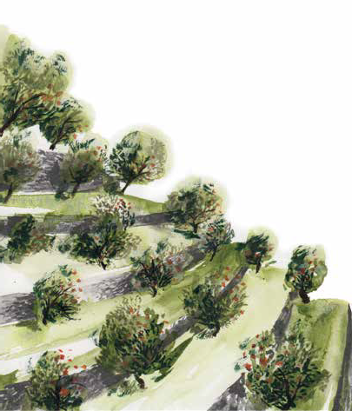
CESÁRIO VERDE: SÍNTESE DA UNIDADE
Espaço confinador e destrutivo, marcado pela ausência ou perversão do amor.
Deambulação e imaginação: o observador acidental
Representação minuciosa e realista, segundo a perceção sensorial e a reflexão / análise do sujeito poético.
Representação da cidade
Captação de exteriores e interiores e de pequenos episódios do quotidiano, decorrente da deambulação do sujeito poético pela cidade e da observação acidental.
Espaço oposto ao campo (vitalidade, energia, ânimo, expressão
idílica do amor).

Slide 5
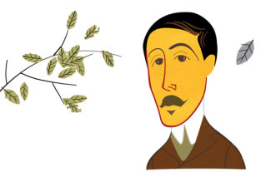
Representação da cidade
Tipos sociais
Povo / classes trabalhadoras
Burguesia
Marginais que vivem na cidade
Produtividade,
vitalidade, autenticidade.
Ex.: vendedora de
legumes, calafates,
obreiras, varinas…
Ociosidade, inércia,
artificialidade.
Ex.: criado do bairro
burguês, dentistas,
arlequins, lojistas…
Degradação social e moral.
Ex.: ladrões,
bêbedos, jogadores,
prostitutas…
Alvo de simpatia e
solidariedade por parte
do sujeito poético.
Alvo de crítica e ironia por parte do sujeito poético.
Alvo de crítica por parte do sujeito poético.
Voltar

Slide 6
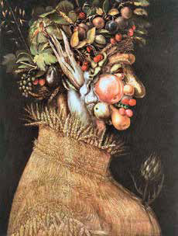
PERCEÇÃO SENSORIAL
TRANSFIGURAÇÃO POÉTICA DO REAL
Primado das sensações (visuais, auditivas, olfativas, gustativas, táteis).
Ex.: “De tarde”
(predomínio de sensações visuais, complementadas com
sensações gustativas)
Conceção duma nova realidade, a partir de elementos reais, através da visão transfiguradora do sujeito poético.
Ex.: “Num bairro moderno”
(criação, pelo sujeito
poético, de uma figura
antropomórfica,
a partir dos legumes
e os frutos da giga
(melancia – cabeça;
repolhos – seios;
azeitonas – tranças…)
Voltar
Giuseppe Arcimboldo,
O Verão, 1573 [pormenor]

Slide 7
O imaginário épico em “O Sentimento dum Ocidental”
Poema longo
Estruturação do poema
Constituído por 44 quadras, divididas em quatro partes (de onze estrofes cada).
Versos alexandrinos (com doze sílabas métricas) e decassilábicos (com dez sílabas métricas) no início de cada estrofe.
Poema com uma estrutura narrativa:
Progressão narrativa na noite, encadeada pelas quatro partes (Ave-Marias  Noite Fechada  Ao Gás  Horas Mortas);
Relato de pequenos episódios; rapidez da narrativa; inesperado da aventura.
Tris/te/ ci/da/de! Eu/ te/mo/ que/ me a/vi[ves]
→ Decassílabo
U/ma/ pai/xão/ de/fun/ta! Aos/ lam/pi/ões/ dis/tan[tes]
→ Alexandrino

Slide 8
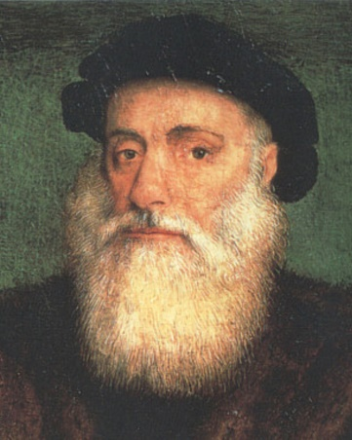
Relações com o poema épico
“O sentimento dum Ocidental”
Cesário Verde
Os Lusíadas
Luís de Camões
Espírito antiépico (atitude face à
realidade observada: descrença nas capacidades humanas no
universo citadino).
Espírito épico –
exaltação das
capacidades
humanas.
Também está presente o espírito antiépico.
Viagem pela cidade (representação da degradação social e moral da cidade).
Viagem marítima (epopeia dos
Descobrimentos).
Personagens antiépicas:
marginais (ladrões,
bêbedos, jogadores,
prostitutas);
ociosas, artificiais
(dentistas, arlequins,
lojistas).
Personagem coletiva épica: povo português (representado
por Vasco da Gama e
pelos marinheiros
que com
ele percorrem
o caminho marítimo
para a Índia).
Também há exaltação das personagens “épicas” (classes trabalhadoras).
Voltar

Slide 9
Linguagem, estilo e estrutura
Estrofe
Conjunto de versos que, geralmente, apresenta um sentido completo. As estrofes têm designações diferentes consoante o número de versos que as constituem.
Ex.: Quadra (“A débil”), quintilha (“Cristalizações”)
Rima
Semelhança de sons que, normalmente, ocorre no final dos versos. Estamos perante rima consoante quando existe correspondência total de sons (consonânticos e vocálicos) a partir da última sílaba tónica. Pode ser cruzada (ABAB), emparelhada (AABB) ou interpolada (ABBA, ABBCA).
Ex.: Triste cidade! Eu temo que me avives
Uma paixão defunta! Aos lampiões distantes,
Enlutam-me, alvejando, as tuas elegantes,
Curvadas a sorrir às montras dos ourives.
Interpolada
Metro
Dá-se o nome de sílaba métrica à sílaba contada no verso tal como é ouvida. Os versos têm designações diferentes consoante o número de sílabas métricas.
Ex.: Nas/ no/ssas/ ru/as,/ ao/ a/noi/te/cer → Decassílabo
Há/ tal/ so/tur/ni/da/de, há/ tal/ me/lan/co/li[a] → Alexandrino

Slide 10
Linguagem, estilo e estrutura – Recursos expressivos
Metáfora
Uso expressivo do adjetivo
Comparação
Uso expressivo do advérbio
Enumeração
Hipérbole
Sinestesia
Voltar

Slide 11
Linguagem, estilo e estrutura – Recursos expressivos
Metáfora
Utilização de um termo para designar algo diferente daquilo que designa habitualmente, a partir de elementos que são comuns a esse termo e ao que ele refere.
“Assim as bestas vão curvadas!”
(“Num Bairro Moderno”)
Com esta metáfora reforça-se a natureza
animalesca dos trabalhadores e os
sacríficos por eles feitos.
Voltar

Slide 12
Linguagem, estilo e estrutura – Recursos expressivos
Comparação
Relação de analogia entre dois termos com o objetivo de assinalar as suas diferenças ou semelhanças, recorrendo a uma palavra ou expressão comparativa.
“Dos teus dois seios
como duas rolas”
(“De Tarde”)
Com esta comparação realça-se a beleza e a forma dos seios da figura feminina descrita.
Voltar

Slide 13
Linguagem, estilo e estrutura – Recursos expressivos
Enumeração
Apresentação ou listagem sucessiva de elementos relacionados entre si e, geralmente, da mesma classe gramatical, de forma a intensificar uma ideia.
“Madeiras, águas,
multidões, telhados!”
(“Num Bairro Moderno”)
Com esta enumeração realça-se a quantidade e diversidade de elementos que dão vida à cidade.
Voltar

Slide 14
Linguagem, estilo e estrutura – Recursos expressivos
Hipérbole
Exagero de uma realidade com a finalidade de acentuar determinado aspeto.
“E os rapagões, morosos,
duros, baços, /
Cuja coluna nunca se
endireita!”
(“Num Bairro Moderno”)
Com esta hipérbole acentua-se o
trabalho árduo dos calceteiros.
Voltar

Slide 15
Linguagem, estilo e estrutura – Recursos expressivos
Sinestesia
Associação de sensações resultantes da perceção sensorial de sentidos diferentes (isto é, de sensações que pertencem a sentidos diferentes).
“Com choques
rijos, ásperos e cantantes”
(“Num Bairro Moderno”)
Com esta sinestesia (em que se associam sensações táteis e auditivas) acentuam-se as impressões causadas no sujeito poético pelo impacto do metal na pedra.
Voltar

Slide 16
Linguagem, estilo e estrutura – Recursos expressivos
Uso expressivo do adjetivo
Emprego do adjetivo com o intuito de conferir beleza/expressividade ao texto e de realçar a característica por ele expressa. O uso expressivo do adjetivo pode resultar da associação de um nome que designa uma qualidade física e um adjetivo de carácter afetivo / emocional. O adjetivo pode ainda ser utilizado para criar a metáfora, a sinestesia, a ironia…
“Com lentidão,
terrosos e grosseiros”
(“Num Bairro Moderno”)
Com os adjetivos “terrosos” e “grosseiros” enfatiza-se a natureza objetiva dos trabalhadores
no seu contacto com o
meio envolvente.
Voltar

Slide 17
Linguagem, estilo e estrutura – Recursos expressivos
Uso expressivo do advérbio
Emprego do advérbio com o intuito de conferir beleza/expressividade ao texto e de realçar determinado valor semântico. O uso expressivo do advérbio pode contribuir para a construção da ironia.
“Encaram-na sanguínea,
brutamente”
(“Num Bairro Moderno”)
Com o advérbio “brutamente” foca-se o desejo instintivo, animal dos trabalhadores ao observarem a mulher que passa.
Voltar

Slide 18
Em síntese…
Cesário Verde, Cânticos do Realismo (O Livro de Cesário Verde)
A representação da cidade e dos tipos sociais
Deambulação e imaginação: o observador acidental
Perceção sensorial e transfiguração poética do real
O imaginário épico (em “O Sentimento dum Ocidental”)
– o poema longo
– a estruturação do poema
– subversão da memória épica: o Poeta, a viagem e as personagens
Linguagem, estilo e estrutura
– estrofe, metro e rima
– recursos expressivos: a comparação,
a enumeração, a hipérbole,
a metáfora, a sinestesia,
o uso expressivo do adjetivo
e do advérbio
Voltar

